Slide 1
Projeto KeyPass
Atividade avaliativa
Vinicius Silva
01192071

Slide 2
Contextualização

Slide 3
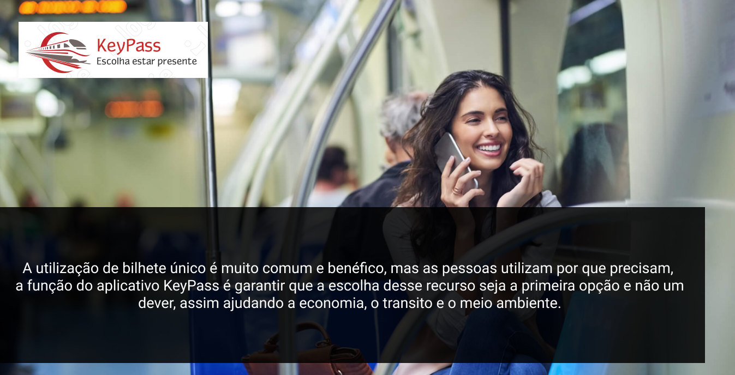

Slide 4
User Stories
Atualizado

Slide 5


Eu enquanto estudante,
quero uma forma confiável de carregar o bilhete para que eu não perca a aula

Slide 6

Eu enquanto funcionário,
quero ter o conforto de carregar o bilhete em casa para que eu possa descansar mais no tempo livre

Slide 7
Eu enquanto funcionário,
quero ter a escolha de usar o bilhete sem dificuldades, para que eu possa sair do transito.

Slide 8

Eu enquanto mãe/pai,
quero ter a opção de cadastrar diversos bilhetes no aplicativo para saber o tanto que meu filho tem de saldo no bilhete e assim não me perder nas contas.

Slide 9

Eu enquanto preocupado com a ecoligia,
quero ter tempo para carregar o bilhete para ajudar o meio ambiente.

Slide 10
Product Backlog
Atualizado

Slide 11
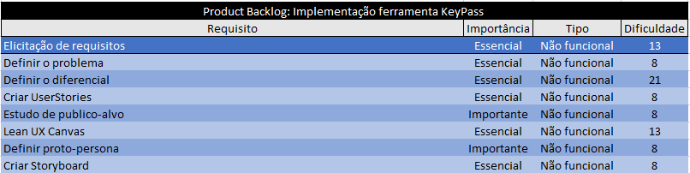

Slide 12
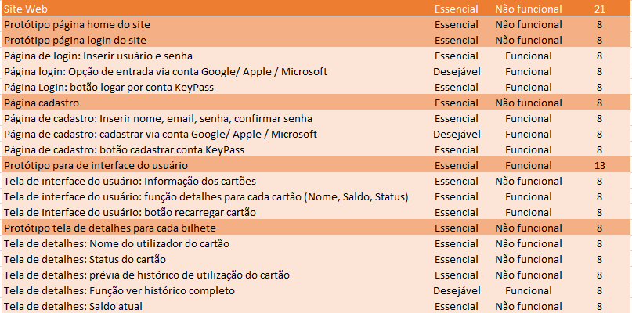

Slide 13
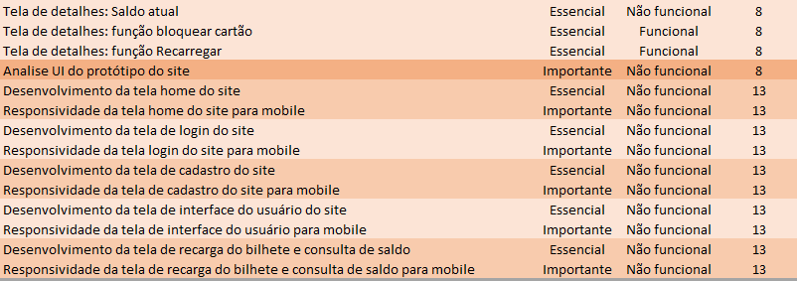

Slide 14
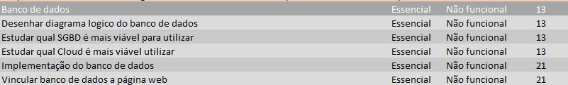

Slide 15
Protótipos de tela

Slide 16
Home

Slide 17
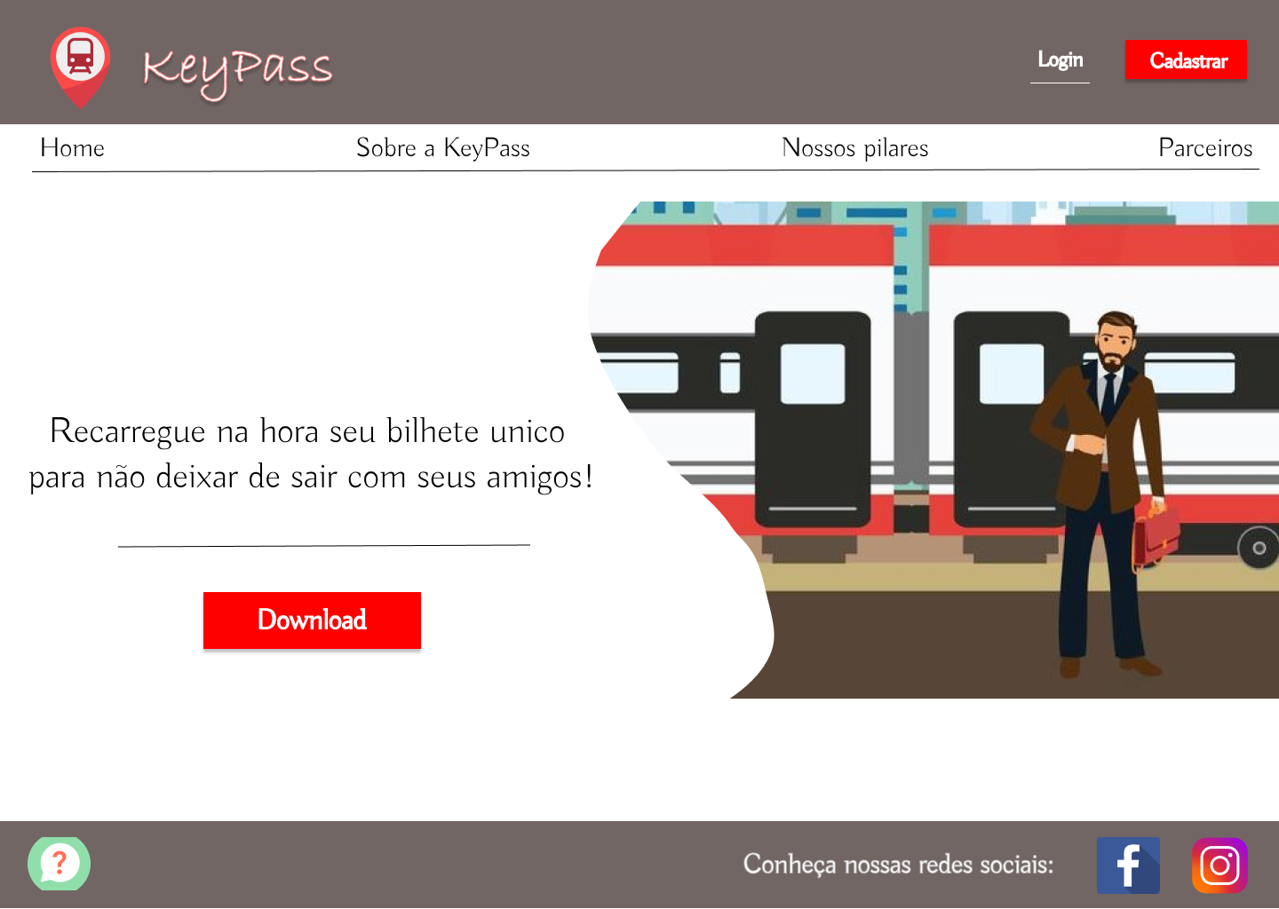

Slide 18
Cadastro

Slide 19
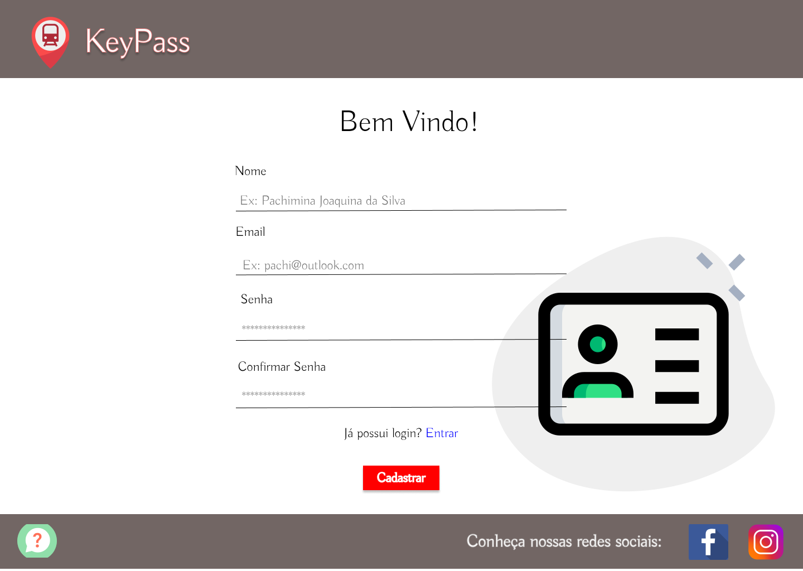

Slide 20
Login

Slide 21
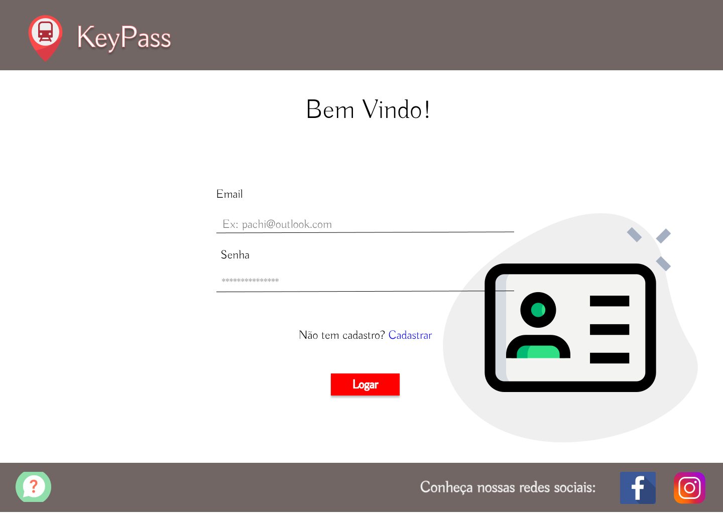

Slide 22
Interface do usuário

Slide 23
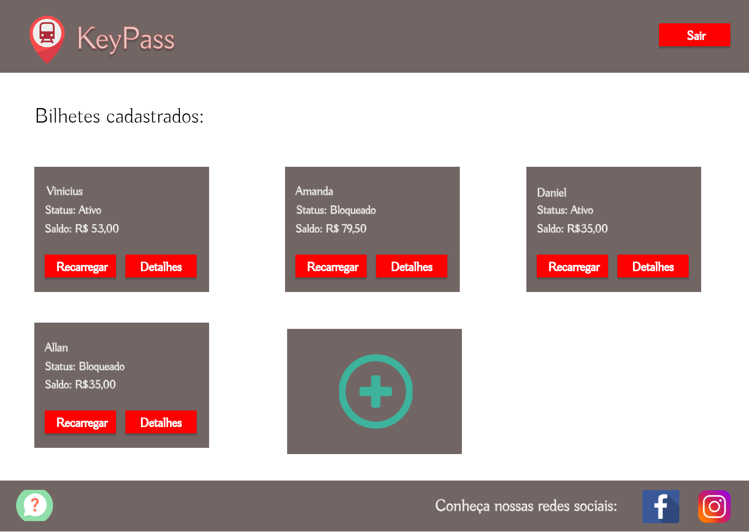

Slide 24
Detalhes do bilhete

Slide 25
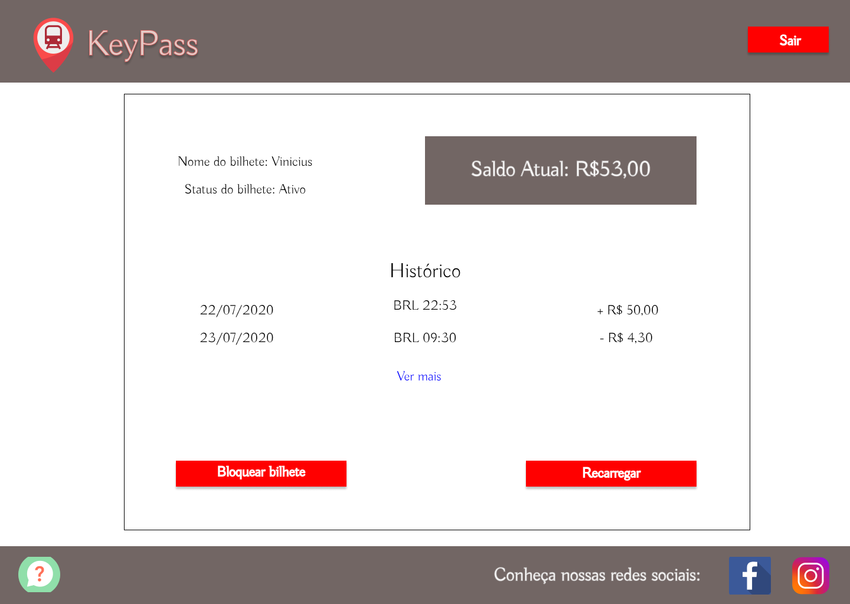

Slide 26
Recarregar cartão

Slide 27
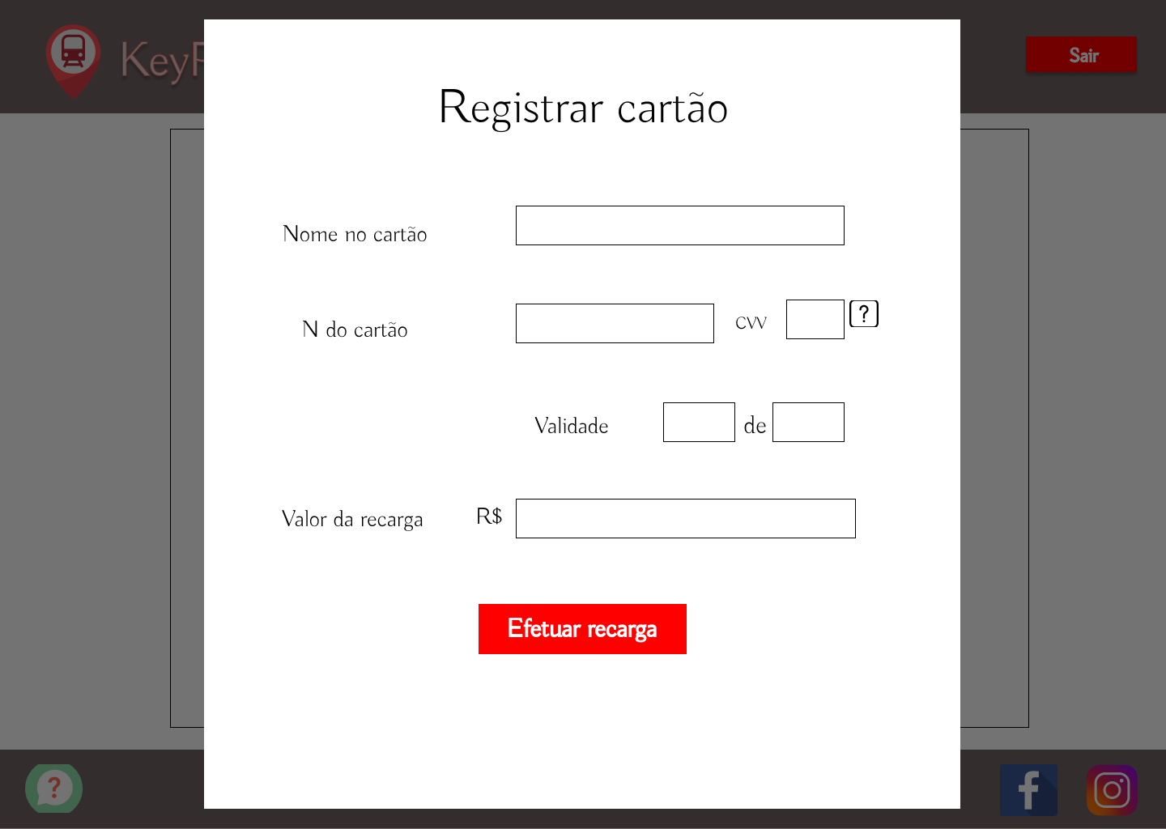

Slide 28
BPMN

Slide 29
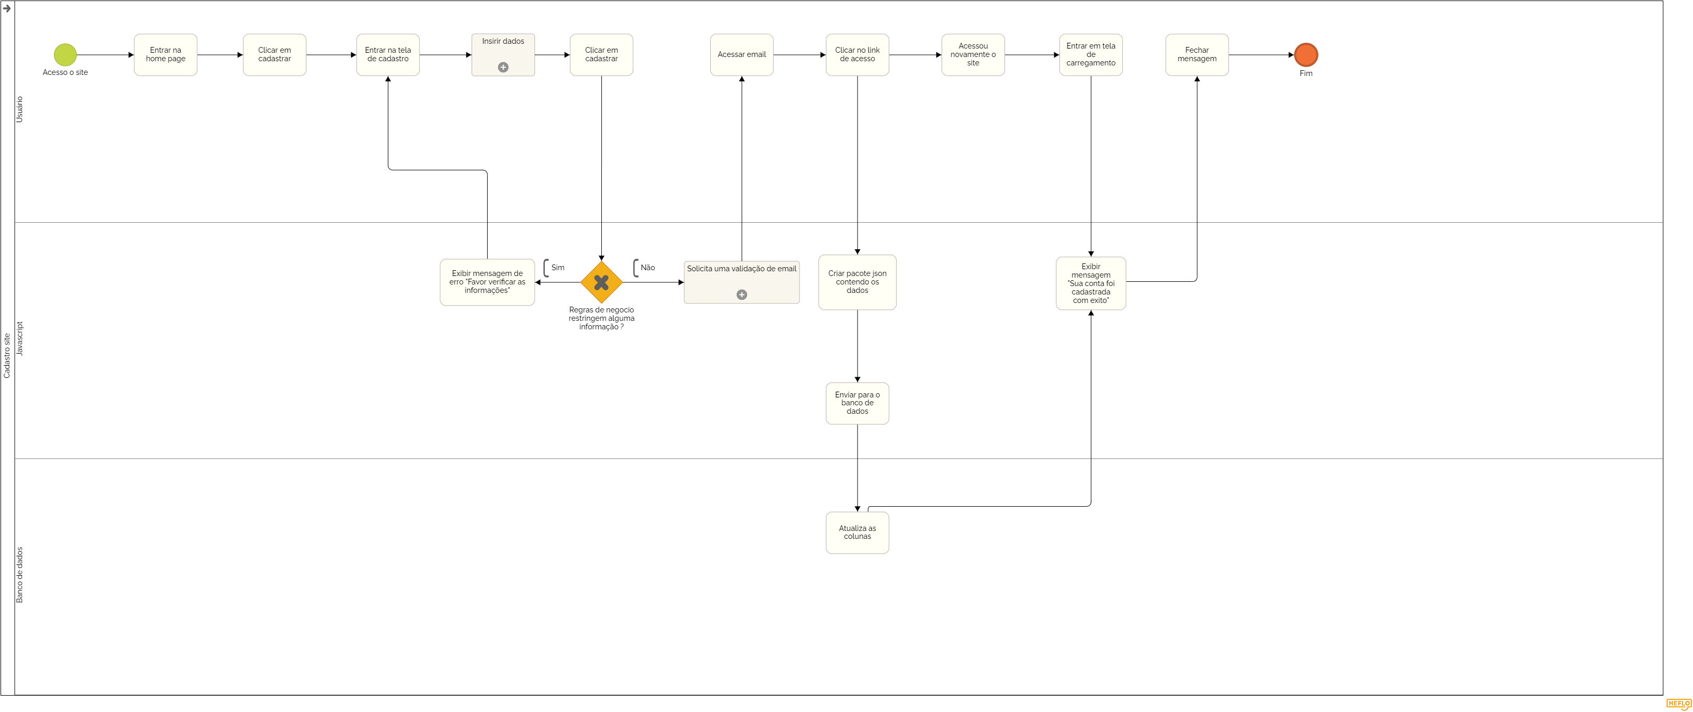

Slide 30
SubProcesso - cadastro

Slide 31
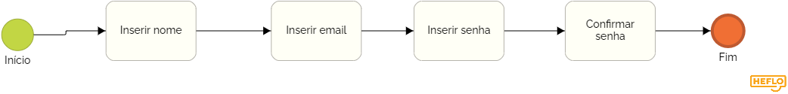

Slide 32
SubProcesso – Validar email

Slide 33
